Slide 1
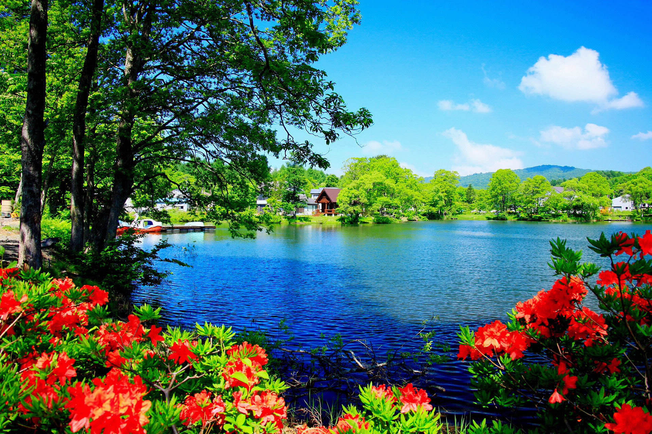
স্বাগতম
Notes:
স্বাগতম জানিয়ে আজকের পাঠের প্রতি শিক্ষার্থীদের মনোযোগ আকর্ষণ করা যেতে পারে।

Slide 2
শিক্ষক পরিচিতি
বিনয় কুমার পান্ডে
সহকারি শিক্ষক
ননীক্ষীর উচ্চ বিদ্যালয়
মুকসুদপুর, গোপালগঞ্জ।

Slide 3
পাঠ পরিচিতি
শ্রেনিঃ নবম
বিষয়ঃ কৃষিশিক্ষা
অধ্যায়ঃ 2য়
পরিচ্ছেদঃ ২য়

Slide 4
নিচের ছবিগুলো কিসের ছবিঃ
পুকুরে বসবাসকারী জীব

Slide 5
পুকুরে বসবাসকারী জীব

Slide 6
এই পাঠ শেষে শিক্ষার্থীরা ---
প্লাংকটন কী তা বলতে পারবে।
ফাইটোপ্লাংকটন এবং জু-প্লাংকটন মধ্যে পার্থক্য নির্ণয়
করতে পারবে।
পুকুরে বসবাসকারী বিভিন্ন জীব সম্পর্কে ব্যাখ্যা ও বিশ্লেষন করতে পারবে।

Slide 7
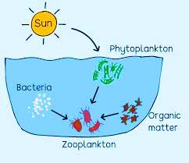
প্লাংকটন
পানিতে মুক্তভাবে ভাসমান আণুবীক্ষণিক জীবকে প্লাংকটন বলে।

Slide 8
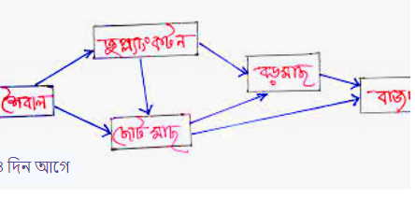
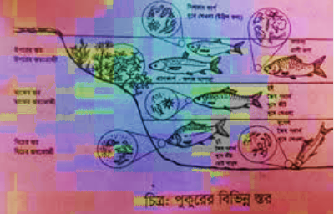
প্লাংটন
ফাইট্রোপ্লাংটন
জুওপ্লাংটন

Slide 9
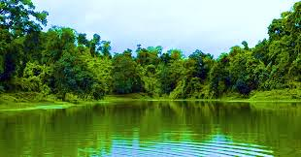
পানির রং সবুজ,ফাইটোপ্লাংকটন উপস্থিত।

Slide 10
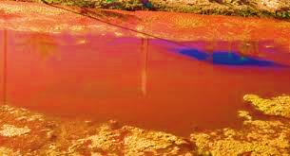
পানির রং বাদামী সবুজ,লালচে-সবুজ,ফাইটোপ্লাংকটন ও
জু-প্লাংকটন উপস্থিত।

Slide 11
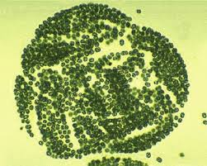
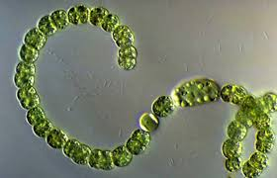
ফাইটোপ্লাংকটন
মাইক্রোসিস্টিস
ক্লোরেলা
এনাবেনা

Slide 12
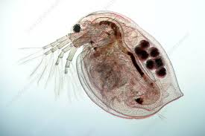
জু-প্লাংকটন
ড্যাফনিয়া
রটিফার

Slide 13
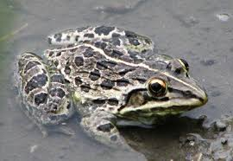
নেকটন
এরা মুক্তভাবে সাঁতার কাটে এবং নিজেদের খাদ্য নিজেরাই খুজে খায়।
ব্যাঙ

Slide 14
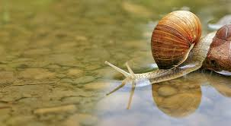
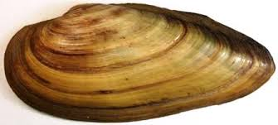
বেনথোস
পুকুরের তলদেশে এসব জীব বসবাস করে। পুকুরের তলা থেকে নাইট্রোজেন ও ফসফরাস মুক্ত করে।
ঝিনুক
শামুক

Slide 15
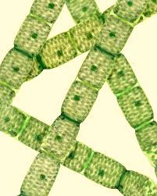
শেওলা
অগভীর পুকুরের তলদেশে বা পুকুর পাড়ে জন্মে।
স্পাইরোগাইরা

Slide 16
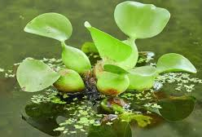
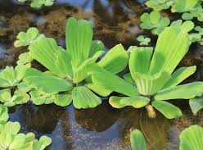
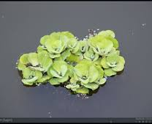
ভাসমান উদ্ভিদ
এ সকল উদ্ভিদ পানিতে ভেসে থাকে।
কচুরিপানা
টোপাপানা
ক্ষুদেপানা

Slide 17
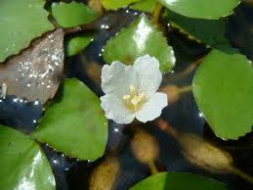
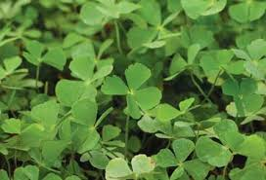
নির্গমশীল উদ্ভিদ
উদ্ভিদের শিকড় পানির নিচে মাটিতে থাকে।
পানিফল
শুসনি শাক

Slide 18
নিমজ্জিত উদ্ভিদ
উদ্ভিদ পানির তলদেশে থাকে।

Slide 19
মূল্যায়ন
১। প্লাংকটন কাকে বলে?
২। ফাইটোপ্লাংকটনের উদাহরন দাও।
৩। তলবাসী বা বেনথোস প্রাণীর উদাহরন দাও।
৪। “শাপলা” কোন ধরনের জলজ উদ্ভিদ?

Slide 20
বাড়ির কাজ
পুকুরে বসবাসকারী প্রাণীকুলের
শ্রেণিবিভাগ বিশ্লেষন কর।

Slide 21
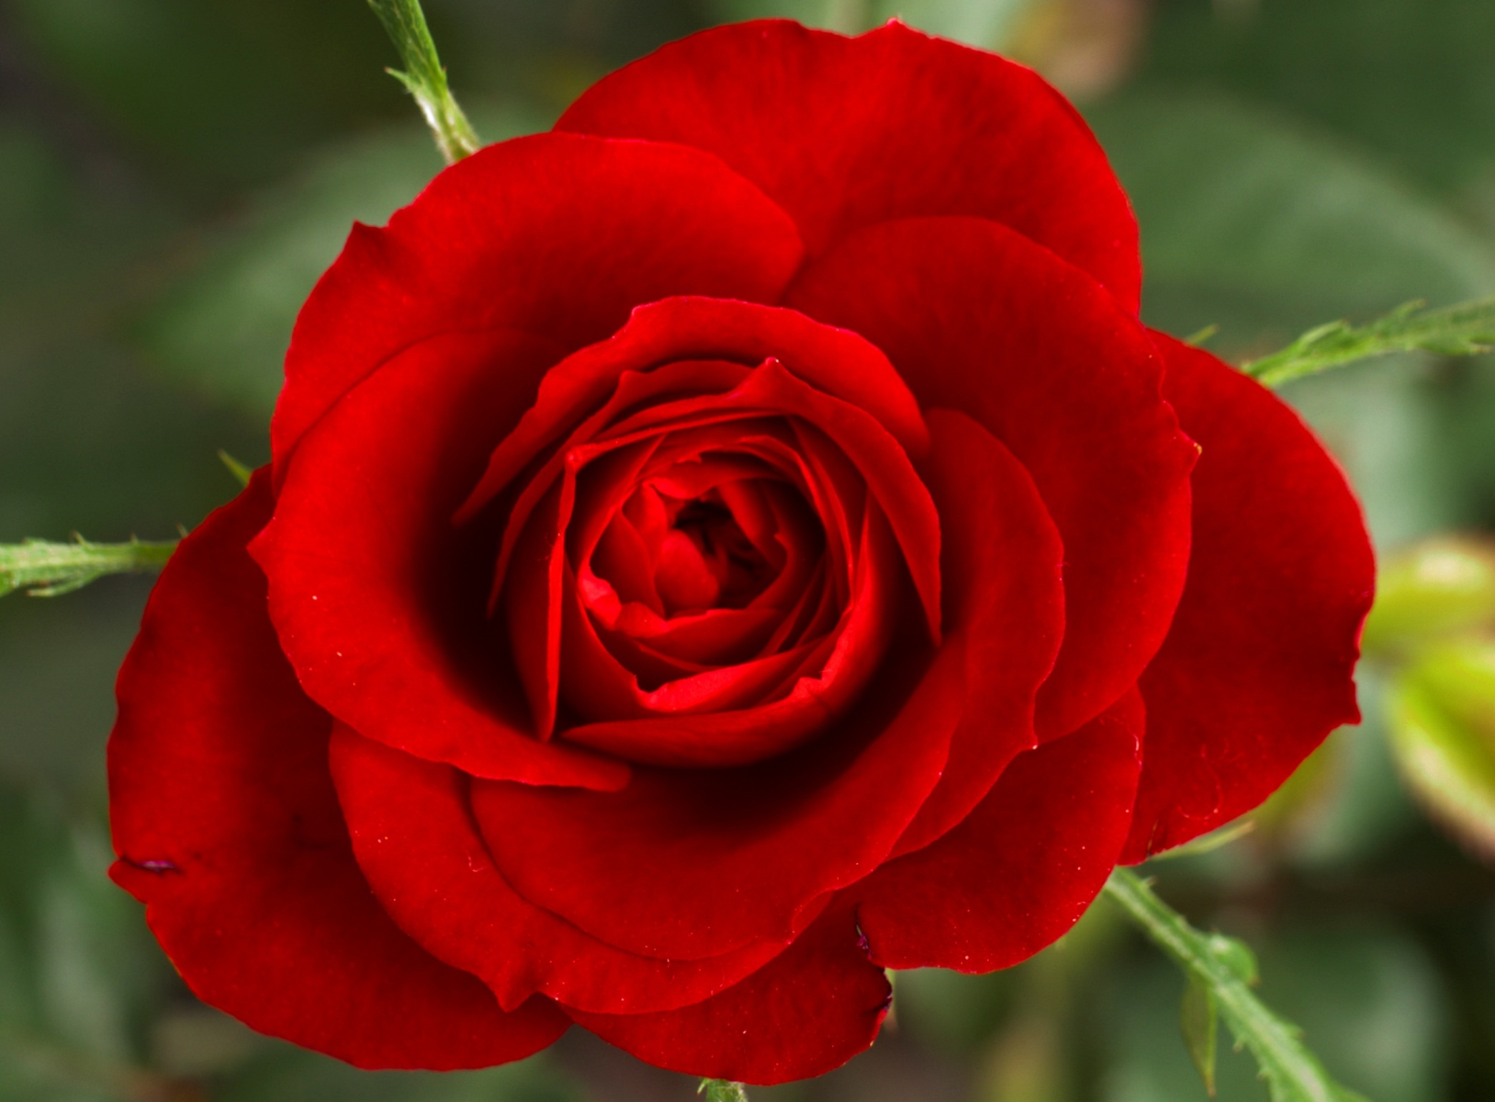
ধন্যবাদ

